Slide 1
Activity Tracker

Slide 2
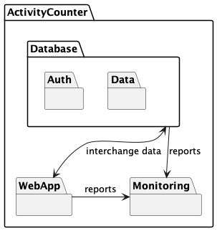
Architectural overview

Slide 3
Web app + postgres
Python WebApp mit Flask
Nutzt Connection Pool für Verbindung mit
Postgres Database

Slide 4
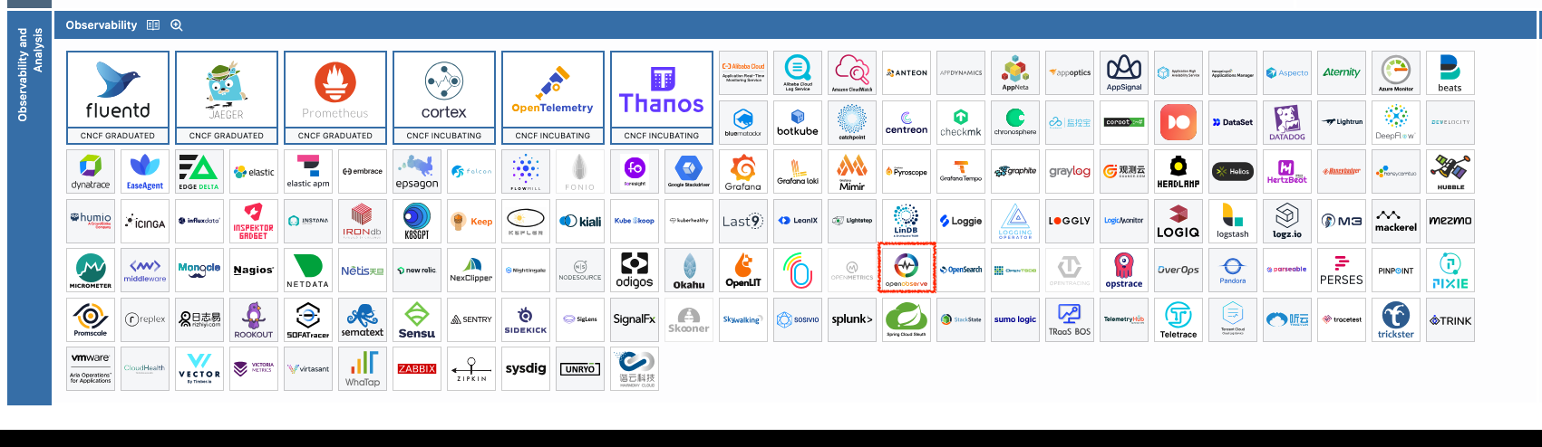
Open obeserve
https://landscape.cncf.io/

